Slide 1

Číslicová technika

Slide 2

Název projektu: Nové ICT rozvíjí matematické a odborné kompetence
Číslo projektu: CZ.1.07/1.5.00/34.0228
Název školy: Střední odborná škola Litovel, Komenského 677
Číslo materiálu: III/2-11-09_Binární komparátor
Autor: Ing. Janyška Lubomír
Tématický okruh: Digitální technika
Ročník: II.
Datum tvorby: 10.06.2013
Autorem materiálu a všech jeho částí, není-li uvedeno jinak, je
Ing. Janyška Lubomír

Slide 3
Binární komparátor
Jedná se o kombinační logický obvod, jehož vstupem jsou dvě binární čísla a jehož výstupem je logická hodnota, která generuje shodu nebo neshodu vstupních čísel.
Protože operace porovnání dvou čísel je základní operací ve výpočetní technice, komparátor je důležitý obvod pro výpočetní techniku.
Obvod bývá označován jako Exclusive OR nebo též XOR.

Slide 4
Binární komparátor
Rozeznáváme komparátory identity a komparátory velikosti.
U první skupiny se porovnává vstupní binární údaj s pevným bitovým vzorem nebo s jiným vstupním binárním číslem.
Testování, zda je vstupní vektor identický s pevným vzorem, představuje jednoduchý logický součin.

Slide 5
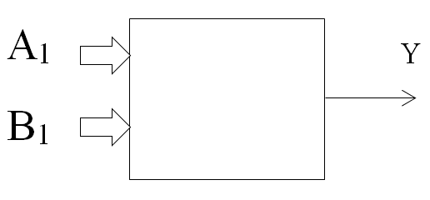
Binární komparátor
Testování shody dvou vstupních čísel vyžaduje srovnat jednotlivé dvojice odpovídajících si bitů a vytvořit součin dílčích výsledků srovnání.
Takový obvod má dva vstupy (A a B) a jeden výstup, který generuje signál o shodě vstupních binárních číslech A₁ a B₁

Slide 6
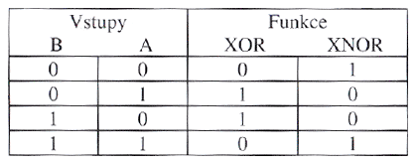
Pravdivostní výrazy obvodu jsou uvedeny v následující tabulce.
Obvod XOR se vyrábí jako integrovaný obvod SN 7486, který obsahuje čtveřici hradel.

Slide 7
Obvody typu XOR nacházejí řadu uplatnění v logických schématech a v obvodech pro aritmetické operace.
Rovněž testování identity dvou vstupních bitů je vyžadováno například u adresových dekodérů.

Slide 8
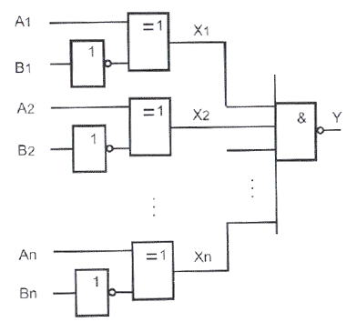
Příklad zapojení na obrázku je komparátor pro porovnání dvou n-bitových čísel A a B. Jsou zde použity obvody XOR typu SN 7486.
Číslo A₁ je přivedeno na obvod XOR přímo, zatímco číslo B₁ je připojeno přes invertor. Tímto zapojením získáme na výstupech XOR hradel X₁ až X_{n} logickou funkci pro porovnání identity dvou čísel.

Slide 9
Výstupy členů XOR přivedeme na hradlo NAND. Pokud budou čísla An a Bn shodná ve všech bitech, bude výstup Y roven logické 0, pokud se čísla budou lišit alespoň v jediném bitu, bude výstup Y ve stavu logická 1.
Délka porovnávaných binárních čísel závisí na počtu vstupů výstupního hradla NAND. Např. pro čtyřbitová čísla použijeme čtyřvstupové hradlo 7420.

Slide 10
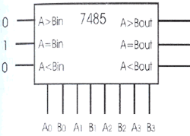
Pro porovnání binárních čísel více bitů se používá komparátor dvou binárních nebo BCD čísel, který má tři srovnávací výstupy. Dokáže rozpoznat, jestli je A > B, A < B nebo A = B. Další výhodou tohoto obvodu je, že může být řazen do kaskády pro rozšíření délky binárních čísel.

Slide 11
Anotace:
Tato prezentace slouží k výuce systémů pro číslicovou techniku. Žáci na základě studia vytváří číslicové el. obvody zaměřené na zabezpečovací systémy.
Použité zdroje:
Autorem materiálu a všech jeho částí, není-li uvedeno jinak, je Ing. Janyška Lubomír

